Slide 1


ỦY BAN NHÂN DÂN QUẬN LONG BIÊN
TRƯỜNG TIỂU HỌC ĐÔ THỊ VIỆT HƯNG
BÀI GIẢNG ĐIỆN TỬ
KHỐI 3
MÔN: TOÁN

Slide 2




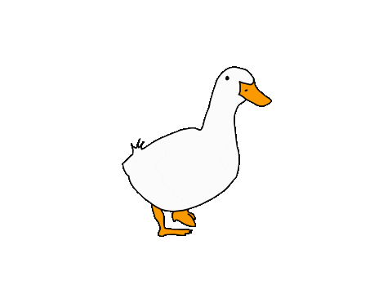

(Tiết 1)

Slide 3

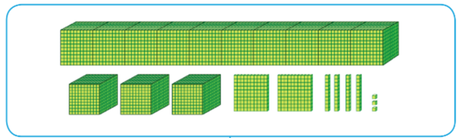

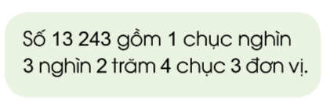
Mười ba nghìn hai trăm bốn mươi ba
Hàng
Chục nghìn | Nghìn | Trăm | Chục | Đơn vị
1
3
2
4
3

Slide 4


LUYỆN TẬP

Slide 5
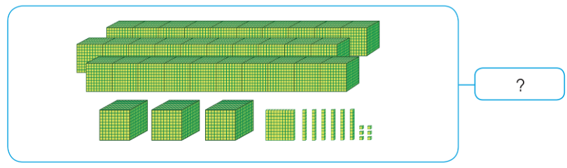

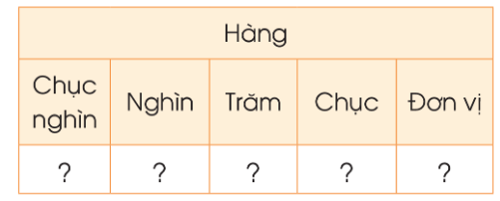
3
33 166
1
3
6
6
3
3
1
6
6
3
3
1
6
6
33 166

Slide 6

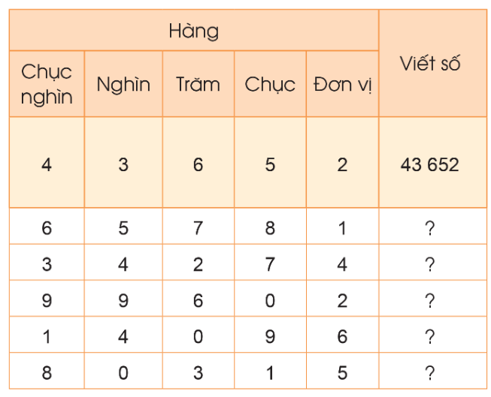
65 781
34 274
99 602
14 096
80 315

Slide 7
Số có năm chữ số gồm các hàng chục nghìn, hàng nghìn, hàng trăm, hàng chục, hàng đơn vị.

Slide 8

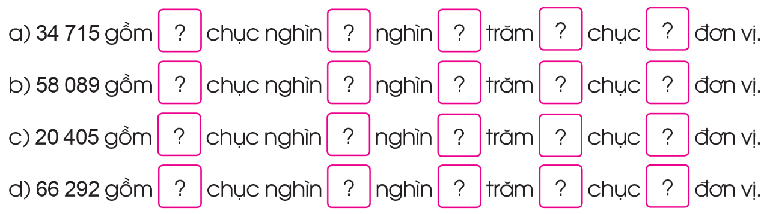
3
4
7
1
5
5
8
0
8
9
2
0
4
0
5
6
6
2
9
2

